Slide 1
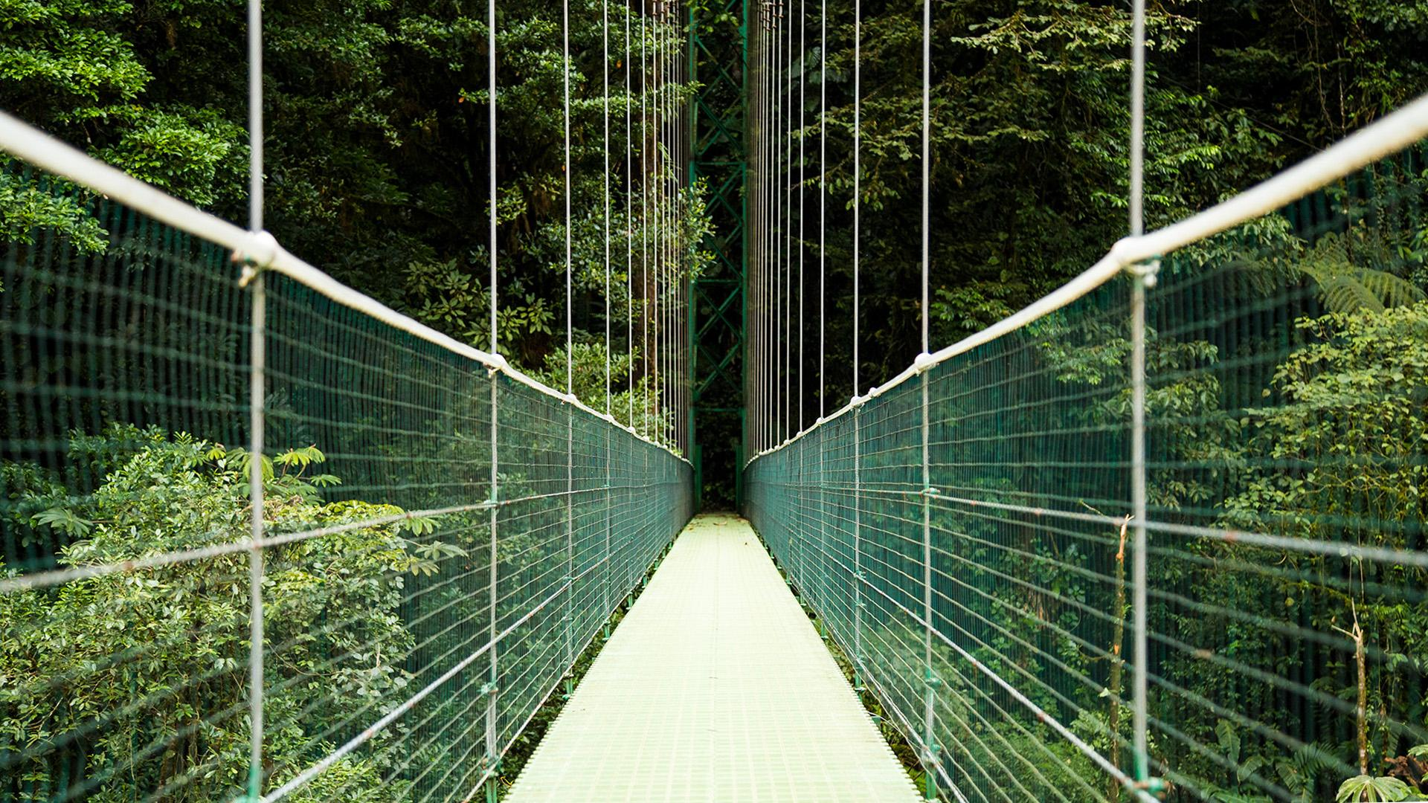
Design Thinking Model
Travel is Life

Slide 2
Introduction
01
02
03
04
Empathize
Define
ทำความเข้าใจ
หาปัญหา และแนวทางแก้ไข
05
Ideate
Prototype
Test
นำเสนอไอเดีย
ออกแบบ Prototype และแนวทางการประเมิณผล
แนวทางการทดสอบผลิตภัณฑ์

Slide 3

1.Empathize
Name : นางสาว ภัทราพร กุลมาโนชวงศ์
Profile : พนักงานบริษัทประกันภัย (ที่สามารถพูดภาษาญี่ปุ่นได้) อายุ 29 ปี
Lifestyle :
นางสาวพัดผู้ซึ่งชื่นชอบการท่องเที่ยวแนวธรรมชาติเป็นอย่างมาก ซึ่งก่อนช่วงมาเรียนปริญญาโท (หรือแม้แต่ช่วงเรียน) เทอผู้นี้ก็จะหาเวลาว่างในการไปท่องเที่ยวตามสถานที่ธรรมชาติต่างๆ โดยที่ที่เทอชอบมากที่สุดคือ แนวเดินป่า เขา ซึ่งเทอบอกว่าธรรมชาติสีเขียว รวมถึงกลิ่นของธรรมชาตินั้นทำให้เทอรู้สึกผ่อนคลาย และมีความสุขมากขึ้น แต่พอเกิดโรคระบาด
Covid-19 ทำให้ไม่สามารถเดินทางได้ประกอบกับการ Work from home ทำให้ไม่ได้ออกไปข้างนอกได้ ซึ่งทำให้เทอเกิดอาการห่อเหี่ยว ไม่มีชีวิตชีวาเหมือนเดิม ซึ่งอาจทำให้เกิดความเครียดสะสมได้

Slide 4
2.Define
User Description : ปัญหาที่ไม่สามารถออกไปท่องเที่ยวได้ และการ Work from home ทำให้เกิดความเครียด
User Need :
ต้องการเดินทางไปท่องเที่ยวธรรมชาติ
ต้องการอากาศบริสุทธิ์
ต้องการสัมผัสธรรมชาติได้ ในช่วง Work from home (รูป รส กลิ่น เสียง)
User Insight :
รู้สึกว่าการอยู่ห้องเฉยๆ ไม่สามารถเดินทางไปไหน ทำให้เกิดความเครียด ไม่สดใส สดชื่น
ซึ่งน่าจะมีอะไรบางอย่างที่ช่วยให้เราสามารถรู้สึกเหมือนอยู่ในป่า เขาได้แม้จะอยู่ในห้องคอนโดก็ตาม

Slide 5
3.Ideate
: ผลิตภัณฑ์บางอย่างที่ทำให้รู้สึกเหมือนได้เดินทางจริง
: ผลิตภัณฑ์บางอย่างที่ทำให้รู้สึกถึงลมที่พัด ฟ้าที่ใส อากาศที่สดชื่น
: ผลิตภัณฑ์บางอย่างที่ทำให้รู้สึกถึงการตั้งแคมป์
: ผลิตภัณฑ์บางอย่างที่ทำให้รู้สึกถึงกลิ่นของฝน กลิ่นของป่าเขา กลิ่นของธรรมชาติ

Slide 6
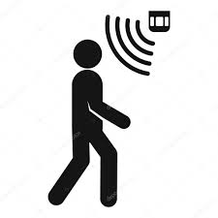
AI Sensor
4.Prototype
มีเซนเซอร์ในห้องที่สามารถจับความรู้สึกของผู้ใช้ผ่าน สีหน้า ม่านตา อัตราเต้นของหัวใจ เพื่อนำมาวิเคราะห์ถึงอารมณ์ในขณะนั้น เมื่อผู้ใช้งานเปิดใช้ผลิตภัณฑ์ ระบบของผลิตภัณฑ์ก็จะเลือกแหล่งท่องเที่ยวทางธรรมชาติที่เหมาะสม เพื่อให้ผู้ใช้งานรู้สึกดีขึ้น

Slide 7
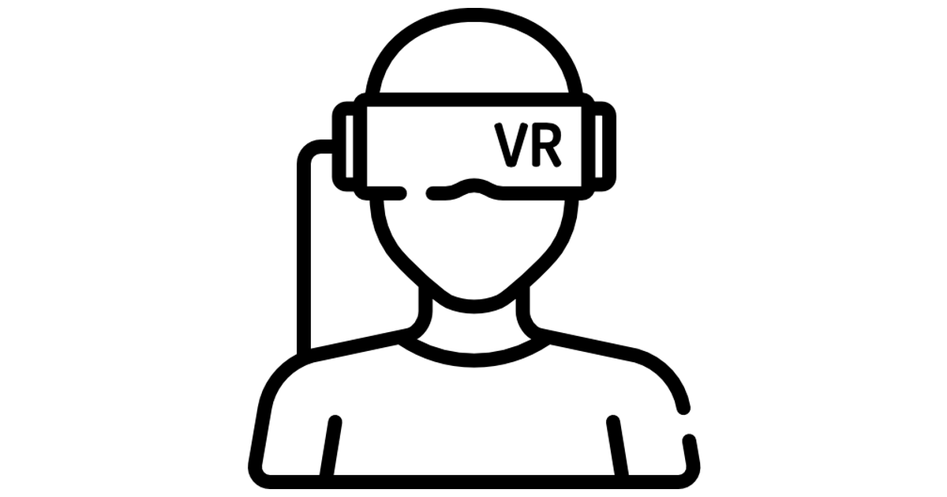
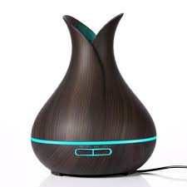


VR
Prototype
เมื่อระบบเลือกแหล่งท่องเที่ยวที่จะทำให้ผู้ใช้รู้สึกดีขึ้นแล้ว การสวมแว่น VR จะทำให้ผู้ใช้ได้เห็นภาพของสถานที่นั้น
เครื่องปล่อยกลิ่น
ระบบจะเลือกกลิ่นของสถานที่นั้น ตามช่วงเวลา เช่น กลิ่นหลังฝนตก กลิ่นทะเล เป็นต้น
หูฟัง
หูฟังจะให้เสียงของสถานที่นั้น ทำให้ผู้ใช้ได้ความรู้สึกเหมือนได้อยู่ในสถานที่นั้นจริงๆ
เครื่องปรับอุณหภูมิ
เครื่องจะปรับอุณหภูมิของห้องให้เหมือนกับสถานที่นั้น ตามช่วงเวลาที่ระบบเลือกให้

Slide 8
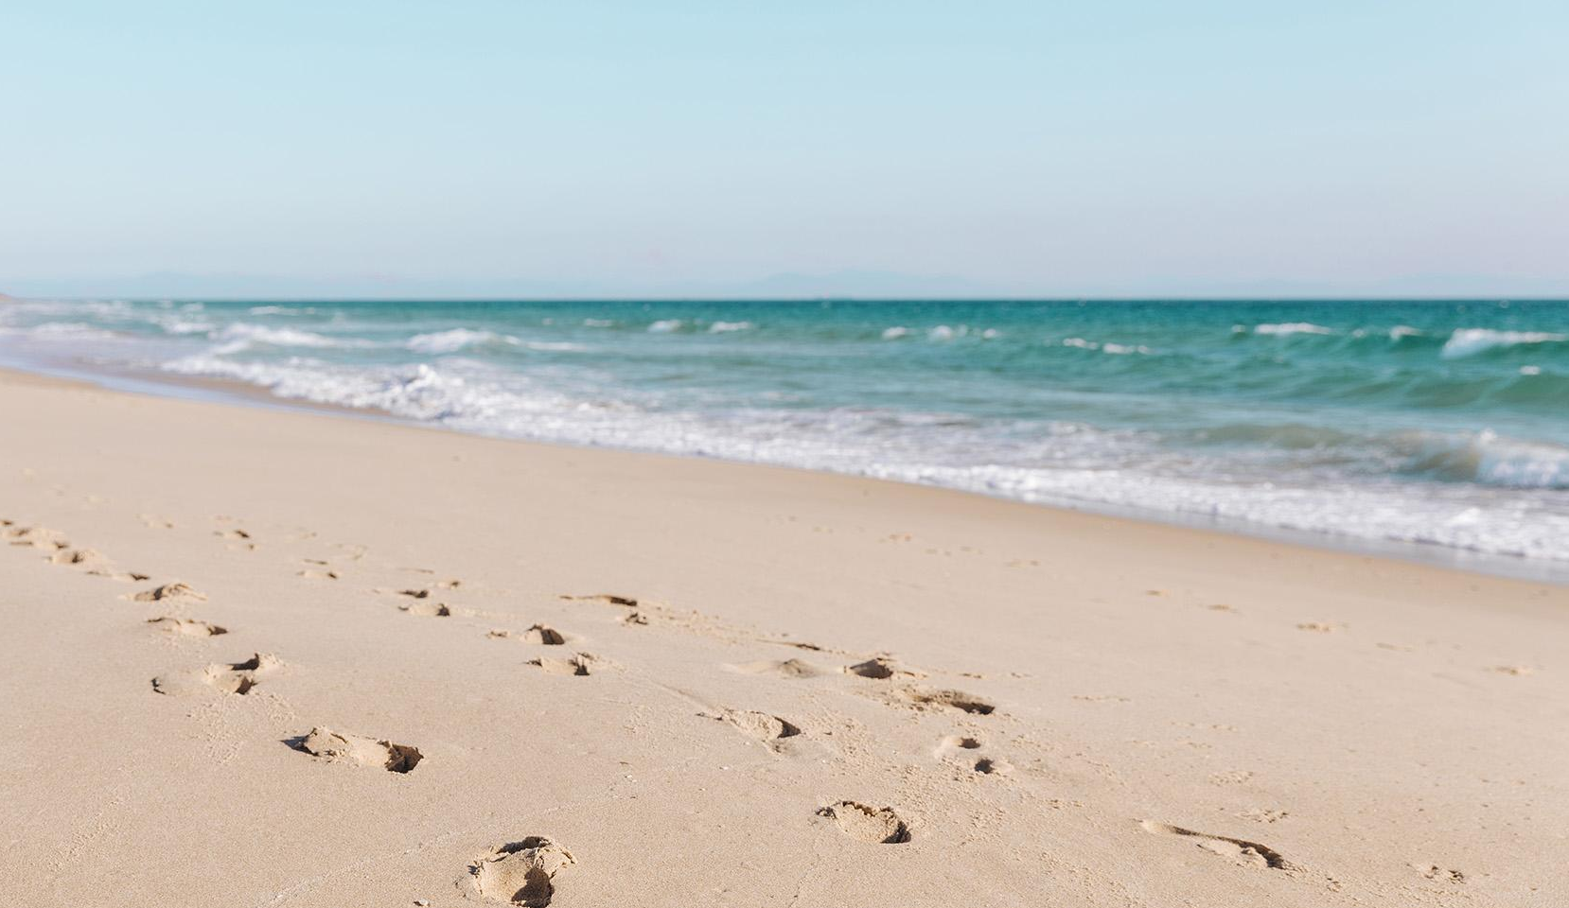
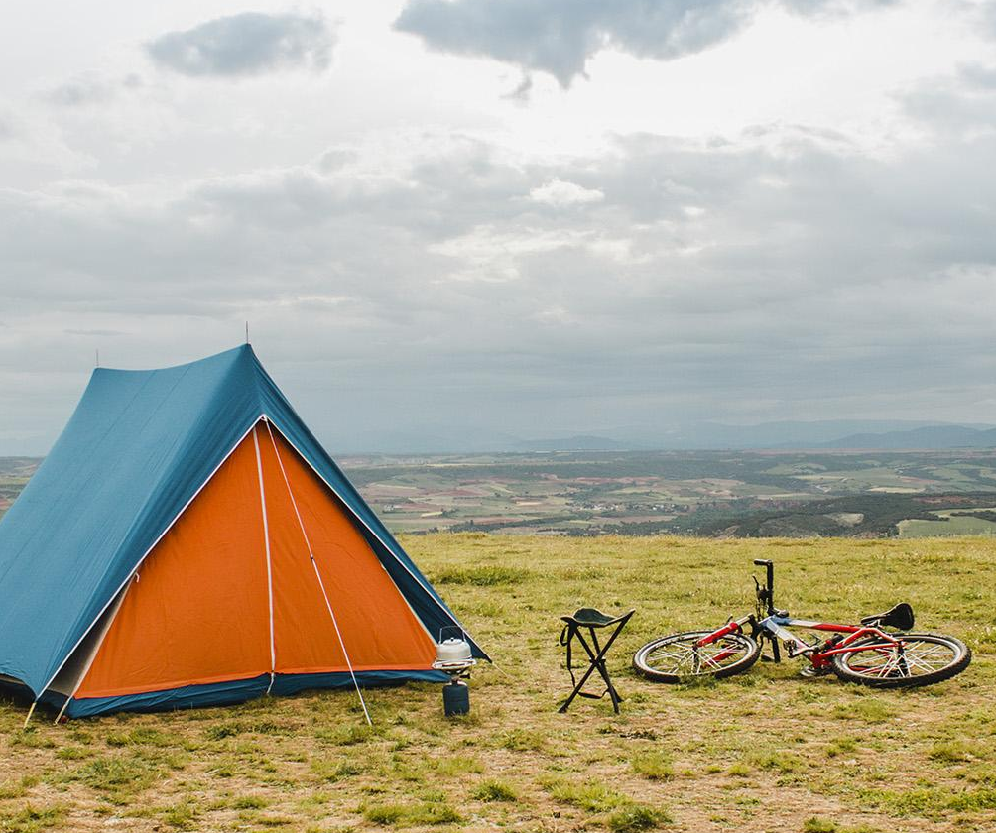
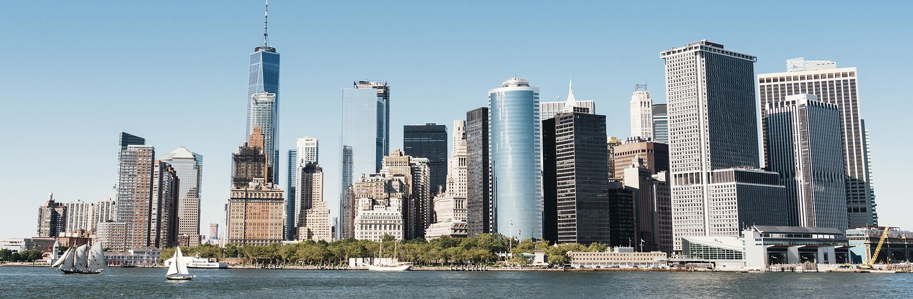
PICTURES OF YOUR DESTINATIONS

Slide 9
LIKE
Test Feedback
DISLIKE
-ชอบที่ได้สัมผัสธรรมชาติ ในบรรยากาศที่ใกล้เคียงความจริงมากที่สุด
-ในบางครั้งระบบได้เลือกสถานที่ไม่ตรงกับความต้องการของผู้ใช้ที่แท้จริง
Q&A
IDEA
-ราคาของระบบนี้เท่าไหร่
-มีการอัพเดตสถานที่ใหม่ๆ หรือไม่
-น่าจะมีการเพิ่มการเปลี่ยน wall paper ในห้องได้ด้วย เพื่อให้สมจริงมากขึ้น

Slide 10
The Road is Life -Jack Kerouac

Slide 11
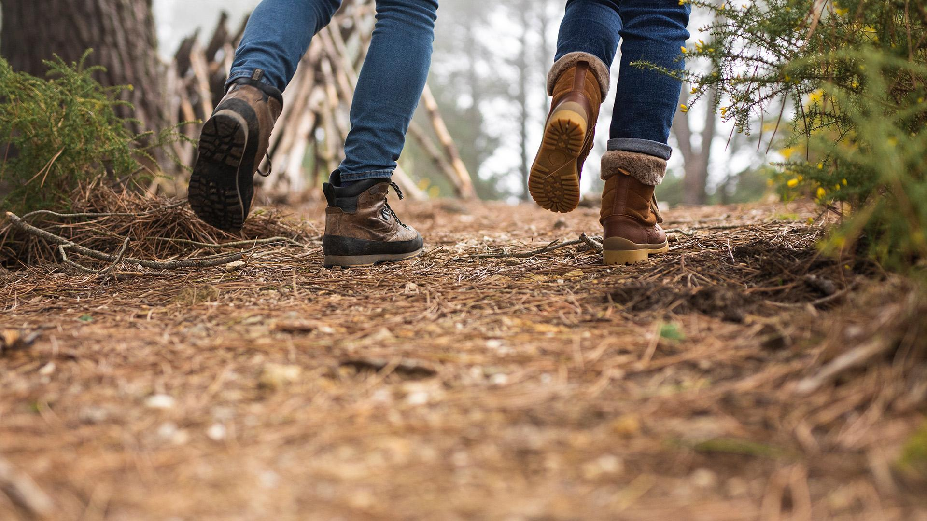
Thank you

